Slide 1

Scikit-Fuzzy
Instituto de Investigaciones en Inteligencia Artificial
Maestría en Inteligencia Artificial
Angel García Báez
María Saarayim González Hernández

Slide 2
Introducción
Scikit-Fuzzy es una colección de algoritmos de lógica difusa construida sobre NumPy, SciPy y Matplotlib, pertenecientes al ecosistema scikit. Está escrita en el lenguaje de programación Python.
Fue propuesto por el desarrollador Josh Warner en el 2013 y lanzado al público en 2015.

Slide 3
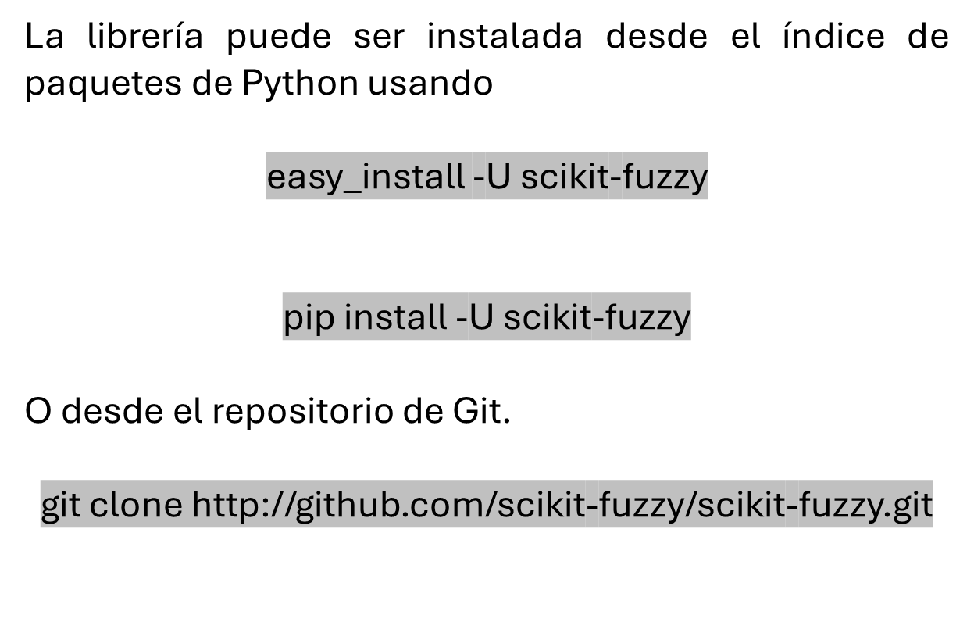
Instalación

Slide 4
Características
El paquete trabaja con matrices numpy. El paquete se importa de la manera:
>>> import skfuzzy

Slide 5
Características
Permite la implementación de sistemas Mamdani y Sugeno
Funciones de membresía estándar (triangular, trapezoidal, gaussiana, etc.)
A diferencia de la toolbox de matlab, no cuenta con editor gráfico.

Slide 6
Representación de elementos
Variables de entrada:
Rango de la variable
servicio = ctrl.Antecedent(np.arange(0, 11, 0.1), 'servicio')
Niveles de la variable
servicio.automf(names=['malo', 'regular', 'bueno', 'excelente'])

Slide 7
Representación de elementos
Funciones de membresía:
Tipo de función de membresía
Y su rango por nivel
servicio['malo'] = fuzz.trapmf(servicio.universe, [0, 0, 1.5, 3])

Slide 8
Representación de elementos
Reglas:
Antecedentes de la regla y
consecuencia lógica.
ctrl.Rule(antecedent=(servicio['malo']
& comida['mala']), consequent=propina['baja'])

Slide 9
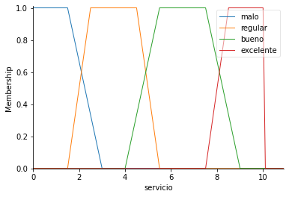
Ejercicio: el problema de propinas

Slide 10
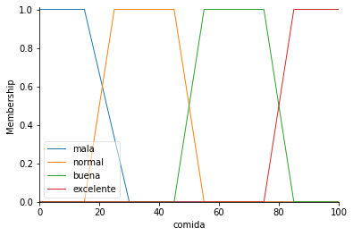
Ejercicio: el problema de propinas

Slide 11
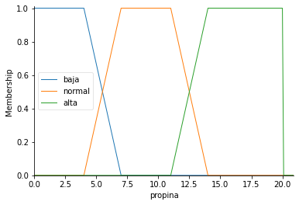
Ejercicio: el problema de propinas

Slide 12
Ejercicio: el problema de propinas

Slide 13
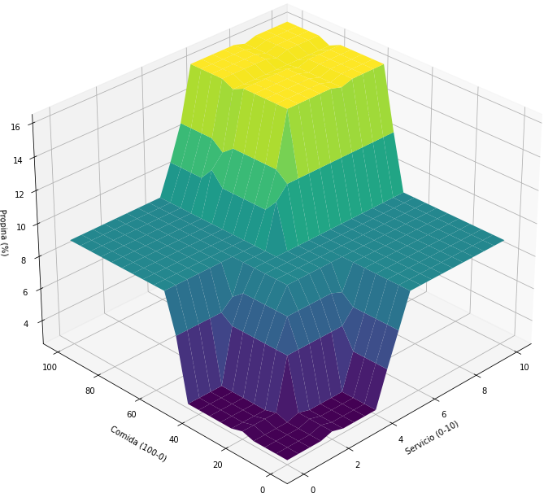
Ejercicio: el problema de propinas

Slide 14
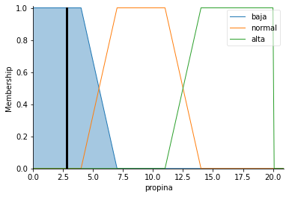
Ejercicio: el problema de propinas
Servicio = 1, Comida = 30
Propina = 2.82%

Slide 15
Comparación resultados Sciki-Fuzzy VS Matlab
SERVICIO | COMIDA | SCIKIT-FUZZY | MATLAB | TOOLBOX
9 | 89 | 16.23% | 16.25% | 16.1%
1 | 30 | 2.82% | 2.79% | 2.77%
5 | 50 | 12.41% | 11.99% | 12.3%
3 | 74 | 9.00% | 9.00% | 9.00%
9 | 56 | 16.23% | 16.25% | 16.1%

Slide 16
Comparación de métodos de defuzzificación
Método | Llamar el método | Servicio | Comida | Propina
Centroide | "centroid" | 9.00 | 56.00% | 16.23%
Bisección | "bisector" | 9.00 | 56.00% | 16.27%
Máximo de medias | "mom" | 9.00 | 56.00% | 17.00%
El máximo más pequeño | "som" | 9.00 | 56.00% | 14.00%
El máximo más grande | "lom" | 9.00 | 56.00% | 20.00%

Slide 17
Referencias
scikit-fuzzy development team. (s.f.). The scikit-fuzzy documentation (versión 0.3). Read the Docs. https://scikit-fuzzy.readthedocs.io/_/downloads/en/latest/pdf/
scikit-fuzzy. (s. f.). scikit-fuzzy PyPI. Recuperado de https://pypi.org/project/scikit-fuzzy/

